Slide 1
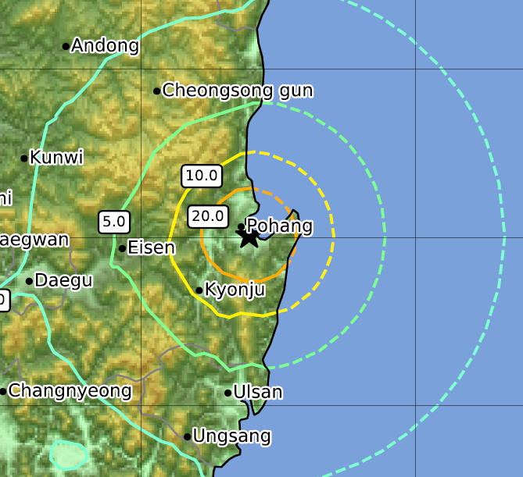
발생한 가상지진 개요
진앙 : 포항제철
N36.01
E129.39
심도 : 10km
규모 : 5.5
진앙을 중심으로 Peak Ground Acceleration Map을 생성하여 가상의 지진 영향을 모델링
PGA 단위 : %g(=0.01cm/s²)

Slide 2
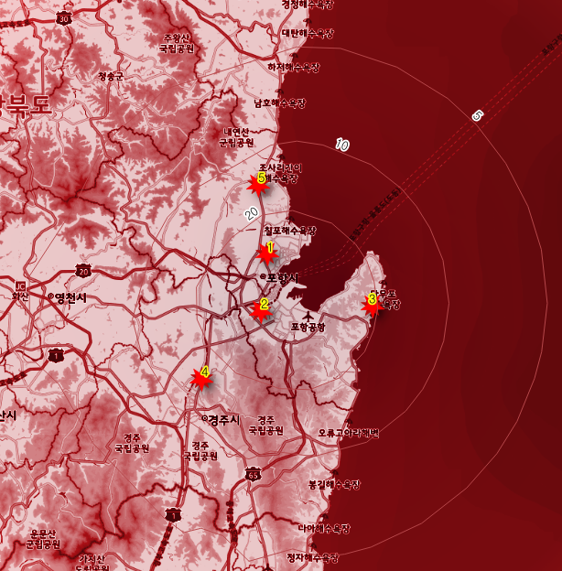
가상의 관측대상 지점
번호 | 부착센서
1 | 지진계, 경사계
2 | 경사계, 침하계
3 | 지진계, 침하계
4 | 지진계, 침하계
5 | 경사계, 침하계

Slide 3
지진 및 건물 거동 발생 시나리오
본진 감지
건물 이상 진동
여진 감지
지진계
1
순간 경사
변화
경사계
진행성 경사 변화
WAVE파
S파
P파
1차 여진
13:01
13:02
13:03
13:04

Slide 4
지진 및 건물 거동 발생 시나리오
순간 침하
침하계
진행성 침하 변화
2
순간 경사
변화
경사계
진행성 경사 변화
WAVE파
S파
P파
1차 여진
13:01
13:02
13:03
13:04

Slide 5
지진 및 건물 거동 발생 시나리오
본진 감지
여진 감지
지진계
3
침하계
진행성 침하 변화
WAVE파
S파
P파
1차 여진
13:01
13:02
13:03
13:04

Slide 6
지진 및 건물 거동 발생 시나리오
본진 감지
여진 감지
지진계
4
침하계
진행성 침하 변화
WAVE파
S파
P파
1차 여진
13:01
13:02
13:03
13:04

Slide 7
지진 및 건물 거동 발생 시나리오
침하계
순간 침하 변화
5
경사계
순간 경사 변화
WAVE파
S파
P파
1차 여진
13:01
13:02
13:03
13:04

